Slide 1

DIGITÁLNÍ UČEBNÍ MATERIÁL
Číslo projektu | CZ.1.07/1.5.00/34.0969
Název školy | Gymnázium Česká a Olympijských nadějí, České Budějovice, Česká 64
Název materiálu | VY_32_INOVACE_CH_6E_BAR_20_HLINIK
Autor | Mgr. Ivan Bartoš, Ph.D.
Tematický okruh | Chemické reakce
Ročník | 6.
Datum tvorby | 14.9.2013
Anotace | Demonstrace afinity hliníku ke kyslíku. Ukazuje význam hliníku v technické praxi.
Metodický pokyn | Pracovní list je určen jako výuková pomůcka se zaměřením na mezipředmětové vztahy předmětů chemie, fyzika, biologie i jako materiál k samostudiu. Možnosti využití: promítání, práce jednotlivců nebo dvojic u PC, vytištění pracovního listu pro laboratorní cvičení.
Pokud není uvedeno jinak, použitý materiál je z vlastních zdrojů autora

Slide 2
Pomůcky: třecí miska s tloučkem, papír, dřevěná tyčinka
Chemikálie: KMnO₄, Al (hliníkový prášek), síra
Bezpečnost: hliník práškový: hořlavý, R 15,17, S 7/8,43 síra: hořlavá, R11, S 16,26,36 manganistan draselný: oxidující, zdraví škodlivý, nebezpečný pro životní prostředí, R8, 22, 50/53, S2,60,61

Slide 3
Postup: Připravíme si nejprve směs chemikálií o této hmotnostní procentualitě: KMnO₄ (manganistan draselný) 65-60%, Al (hliníkový prášek) 20%, síra15-20%.
1. V třecí misce nejdříve odděleně rozetřeme práškový KMnO4 a práškovou síru. Při roztírání by se totiž mohla velmi snadno směs síry s manganistanem zapálit. Je nezbytné se rozetření vyhnout a používat pouze oddělené roztírání jednotlivých složek a promíchávání síry s manganistanem uskutečnit až na listu papíru.
2. Pozor, směs nepromícháváme třepáním v kovových nebo plastových nádobách, tato operace je nebezpečná, může dojít k elektrizaci (zejména síra snadno přejímá elektrický náboj) a k výbuchu. Zcela ideální je promíchávat směs v dřevěné nádobě nebo ještě lépe pouze nasypat všechny složky na papír a dřevěnou tyčinkou opatrně promíchávat.
3. Kvalitu směsi odzkoušíme jejím nabráním v množství 0,1 g na párátko a zapálením. Směs by měla prudce shořet (vzbuchnout) se zábleskem. Hoří-li příliš pomalu, je nejspíše málo homogenní a musíme ji znovu promíchat. Tímto je „bleskový prach“ hotov a můžeme jím plnit papírové dutinky.

Slide 4
Konstrukce papírového obalu (dutiny)
Pro množství pod 5g je účelné dodržovat určité vlastnosti jejího obalu. Jde zejména o poměr délky dutinky k vnitřnímu průměru. Tento poměr má být minimálně 9:1, v praxi to vypadá takto: Papírová dutinka má délku 36mm, aby splňovala uvedený poměr, musí být její vnitřní průměr 4mm (36:9 = 4mm).
Výbušná směs musí zaujímat celou tuto délku, trubičku tedy připravíme o něco delší – asi 50mm (2x7mm pro „ucpávky“ na obou koncích). Při použití jiných parametrů dutinky (za předpokladu, že směsi bude méně než cca 2-5g), zejména při relativně malé délce dutinky k jejímu vnitřnímu průměru, bude zvukový efekt značně oslaben o 20-60%. Příčinou této vlastnosti je v podstatě rychlost přechodu hoření v explozi (akcelerační a rozptylový efekt), která souvisí s průměrem a délkou směsi (obdobně se chovají i třaskaviny v rozbušce – při delším sloupci třaskaviny je iniciace účinnější než při větším průměru).
Co budeme potřebovat:
- novinový papír
- „bleskovou směs“ (asi 0,4 -0,5g)
- zápalnici
- epoxid (nebo tmel či sádra)

Slide 5
1. Novinový papír nastříháme na dlouhé pásky široké 50mm, které z jedné strany natřeme lepidlem. Proužek pak omotáme kolem tužky, nebo podobné kulaté předlohy o průměru 5mm.
2. „Motáme“ tak dlouho, až je síla stěn minimálně 1,5mm.
3. Jeden konec dutinky ucpeme nejprve jemným papírem a pak zatmelíme sádrou nebo rychletuhnoucím tmelem či epoxidem. Stačí jen malé zakápnutí lepidlem nebo tmelem. Délka ucpávky je cca 7mm.
4. Do dutinky nasypeme reakční směs a vložíme zápalnici. Spotřeba bude 0,5g „bleskového prachu“ na jednu petardu. Směs nestlačujeme, stlačená kompozice by nemusela vybuchnout, ale pouze vyhořet.
5. Nakonec utěsníme nejprve papírem a potom tmelem nebo epoxidem. Délka ucpávky bude opět 7mm. Po zatvrdnutí ucpávky je petarda hotova.

Slide 6
Vysvětlení: Síra i hliník souží jako paliva (redukční činidla), kdežto manganistan draselný jako oxidační činidlo. Reakce je iniciována sírou (kvůli dosažení iniciační teploty pro reakci hliníku s manganistanem). Síra je oxidována na SO₂ a uvolňuje se teplo, vzápětí reaguje i hliník, který odebírá kyslík z molekul manganistanu za vzniku oxidu hlinitého. Reakce je silně exotermická, můžeme pozorovat proud jisker vznikající při oxidování hliníku.
Reakční schéma:
Al + KMnO₄ → Al₂O₃ + K₂MnO₄ + MnO₂

Slide 7
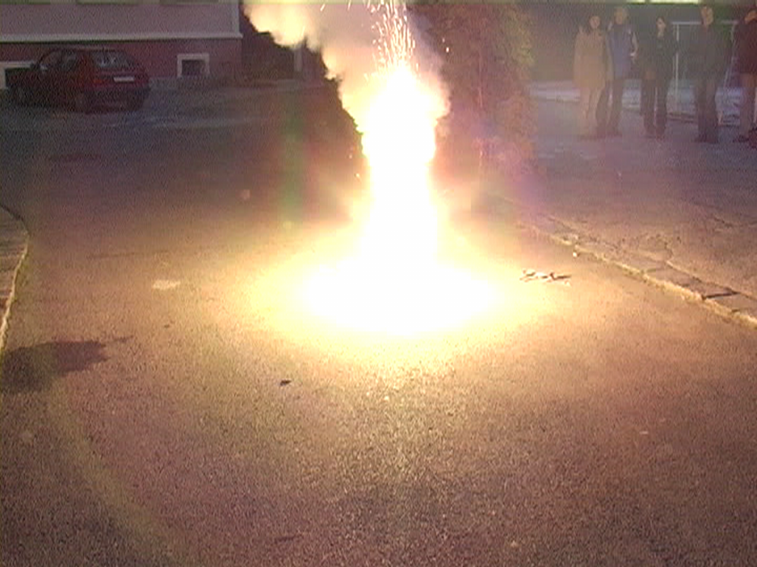
Obr. 1

Slide 8
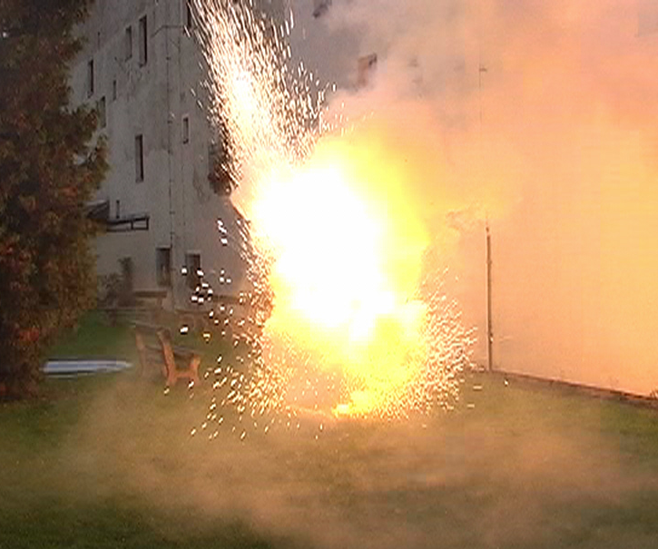
Obr. 2

Slide 9
Zdroje:
Obr. 1, Obr. 2: archiv autora
BARTOŠ I.: Digitalizovaný experiment - prostředek k osvojení vybraného učiva obecné chemie. Disertační práce. Praha: Př UK, 2010.

